Slide 1

Итератор
Паттерн проектирования

Slide 2

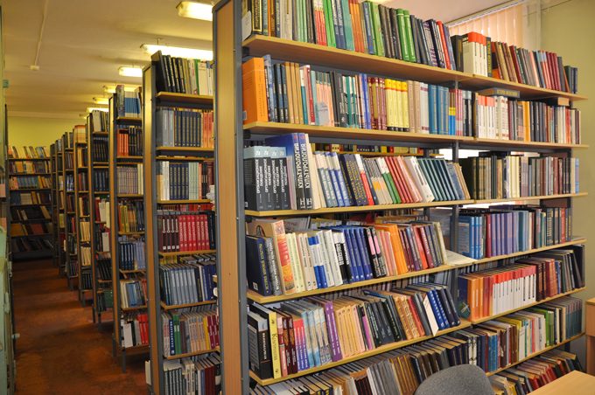
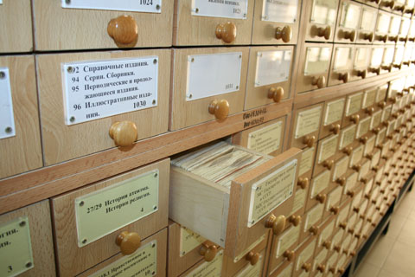
Основные сущности программы по учету книг
Книга
Автор
Название
Год публикации
Библиотека
Добавление книги
Количество книг
Доступ к книге по ее порядковому номеру
Каталог книг
Добавление книги в каталог
Список книг, отсортированный по названию

Slide 3
Изначальная модель

Slide 4
Книга
class CBook
{
public:
CBook(const string& title, const string& author, int publicationYear)
: m_title(title)
, m_author(author)
, m_publicationYear(publicationYear)
{
}
string GetTitle()const
{
return m_title;
}
string GetAuthor()const
{
return m_author;
}
int GetPublicationYear()const
{
return m_publicationYear;
}
private:
string m_title;
string m_author;
int m_publicationYear;
};

Slide 5
Библиотека
class CLibrary
{
public:
typedef unique_ptr<CBook> CBookPtr;
void AddBook(const CBook& book)
{
m_books.emplace_back(make_unique<CBook>(book));
}
size_t GetBooksCount()const
{
return m_books.size();
}
CBook & GetBookAtIndex(size_t index)
{
return *m_books.at(index);
}
CBook const& GetBookAtIndex(size_t index)const
{
return *m_books.at(index);
}
private:
vector<CBookPtr> m_books;
};

Slide 6
Книжный каталог
class CBookCatalog
{
public:
typedef shared_ptr<const CBook> CConstBookPtr;
typedef multimap<string, CConstBookPtr> Books;
void AddBook(const CBook & book)
{
auto bookCopy = make_shared<CBook>(book);
m_books.emplace(book.GetTitle(), bookCopy);
}
const auto & GetBooks()const
{
return m_books;
}
private:
Books m_books;
};

Slide 7
Добавление книг в библиотеку и каталог
int main()
{
CLibrary lib;
lib.AddBook(CBook("Moby Dick", "Herman Melville", 1851));
lib.AddBook(CBook("The Adventures of Tom Sawyer", "Mark Twain", 1876));
lib.AddBook(CBook("Crime and Punishment", "Fyodor Dostoevsky", 1866));
lib.AddBook(CBook("White Fang", "Jack London", 1906));
lib.AddBook(CBook("The Hound of the Baskervilles", "Arthur Conan Doyle", 1902));
CBookCatalog catalog;
catalog.AddBook(CBook("Moby Dick", "Herman Melville", 1851));
catalog.AddBook(CBook("The Adventures of Tom Sawyer", "Mark Twain", 1876));
catalog.AddBook(CBook("Crime and Punishment", "Fyodor Dostoevsky", 1866));
catalog.AddBook(CBook("White Fang", "Jack London", 1906));
catalog.AddBook(CBook("The Hound of the Baskervilles", "Arthur Conan Doyle", 1902));
return 0
}

Slide 8
Вывод книг в stdout
ostream & operator << (ostream & out, const CBook & book)
{
out << (boost::format(R"("%1%" by %2%, %3%)")
% book.GetTitle()
% book.GetAuthor()
% book.GetPublicationYear()).str();
return out;
}
void PrintLibraryBooks(const CLibrary & library)
{
for (size_t i = 0; i < library.GetBooksCount(); ++i)
{
cout << library.GetBookAtIndex(i) << endl;
}
}
void PrintCatalogBooks(const CBookCatalog & catalog)
{
auto & books = catalog.GetBooks ();
for (auto & titleAndBook : books)
{
cout << *titleAndBook.second << endl;
}
}

Slide 9
Диаграмма классов

Slide 10
Недостатки
Мы программируем для реализаций CLibrary и CCatalog, а не для интерфейсов
При изменении реализации CLibrary с vector на list придется изменять код вывода списка книг
При выводе книг нужно знать как в том или ином объекте организована коллекция элементов
Реализация поощряет дублирование кода

Slide 11
Анализ проблемы
Классы CLibrary и CCatalog используют разную реализацию хранилища списка книг
Классы решают разные задачи
Изменение реализации коллекций бывает трудным, нежелательным либо невозможным
Нужен сделать единый интерфейс для перебора элементов коллекций

Slide 12
Сравнение PrintLibraryBooks и PrintCatalogBooks
void PrintLibraryBooks(const CLibrary & library)
{
for (size_t i = 0; i < library.GetBooksCount(); ++i)
{
cout << library.GetBookAtIndex(i) << endl;
}
}
void PrintCatalogBooks(const CBookCatalog & catalog)
{
auto & books = catalog.GetBooks ();
for (auto & titleAndBook : books)
{
cout << *titleAndBook.second << endl;
}
}

Slide 13
Вводим абстракцию «Итератор»
template <typename T>
class IIterator
{
public:
using ValueType = T;
virtual bool HasNext()const = 0;
virtual ValueType& Get()const = 0;
virtual void Next() = 0;
virtual std::unique_ptr<IIterator<ValueType>> Clone()const = 0;
virtual ~IIterator() = default;
};
Notes:
Метод HasNext сообщает, можно ли обратиться к элементу
Метод Get предоставляет доступ к текущему значению
Метод Next переходит к следующему элементу
Метод Clone создаёт копию итератора, которая ссылается на этот же элемент

Slide 14
Вводим абстракцию «Книги»
typedef IIterator<const CBook> IConstBookIterator;
class IBooks
{
public:
virtual unique_ptr<IConstBookIterator> CreateIterator()const = 0;
virtual ~IBooks() = default;
};
class CLibrary : public IBooks
{
public:
unique_ptr<IConstBookIterator> CreateIterator()const override;
…
};
class CBookCatalog : public IBooks
{
public:
unique_ptr<IConstBookIterator> CreateIterator()const override;
…
};
Notes:
Сейчас CLibrary и Catalogue предоставляют разные интерфейсы для доступа к своим элементам.
Введём интерфейс IBooks, возвращающий итератор.
И библиотека и каталог будут реализовывать этот интерфейс

Slide 15
Диаграмма классов
Notes:
Библиотека и Каталог устроены по-разному. Поэтому и возвращать они будут разные классы. Но так как эти классы реализуют один и тот же интерфейс, клиент сможет работать с обеими коллекциями одинаково.

Slide 16
class CConstLibraryBookIterator : public IConstBookIterator
{
public:
CConstLibraryBookIterator(const CLibrary & library): m_library(library)
{
}
bool HasNext() const override
{
return m_index < m_library.GetBooksCount();
}
const CBook & Get() const override
{
return m_library.GetBookAtIndex(m_index);
}
void Next() override
{
if (!HasNext())
{
throw logic_error("Can't move next");
}
++m_index;
}
unique_ptr<IConstBookIterator> Clone() const override
{
return make_unique<CConstLibraryBookIterator>(*this);
}
private:
const CLibrary & m_library;
size_t m_index = 0;
};

Slide 17
template <typename ValueType, typename IteratorType>
class CMapValuePtrIterator : public IIterator<T>
{
public:
CMapValueIterator(const IteratorType& begin, const IteratorType & end)
: m_begin(begin), m_end(end)
{
}
bool HasNext() const override
{
return m_begin != m_end;
}
ValueType & Get() const override
{
return *(m_begin->second);
}
void Next() override
{
++m_begin;
}
unique_ptr<IIterator<ValueType>> Clone() const override
{
return make_unique<CMapValueIterator>(*this);
}
private:
IteratorType m_begin;
IteratorType m_end;
};

Slide 18
template <typename T, typename IteratorType>
auto MakeMapValuePtrIterator(const IteratorType & begin, const IteratorType & end)
{
return make_unique<CMapValuePtrIterator<T, IteratorType>>(begin, end);
}
class CBookCatalog : public IBooks
{
public:
…
unique_ptr<IConstBookIterator> CreateIterator()const override
{
return MakeMapValuePtrIterator<const CBook>(m_books.cbegin(), m_books.cend());
}
private:
Books m_books;
};
class CLibrary : public IBooks
{
public:
...
unique_ptr<IConstBookIterator> CreateIterator()const override
{
return make_unique<CConstLibraryBookIterator>(*this);
}
private:
vector<CBookPtr> m_books;
};

Slide 19
Вывод книг
void PrintBooks(const IBooks & books)
{
auto it = books.CreateIterator();
while (it->HasNext())
{
cout << it->Get() << endl;
it->Next();
}
}
int main()
{
CLibrary lib;
CBookCatalog catalog;
PrintBooks(lib);
PrintBooks(catalog);
return 0;
}
Notes:
Теперь выводить книги из каталога и из библиотеки можно одинаково.

Slide 20
template <typename T>
class CIteratorWrapper
{
public:
typedef IIterator<T> IteratorType;
CIteratorWrapper(std::unique_ptr<IteratorType> && it) : m_it(move(it)) { }
CIteratorWrapper(const CIteratorWrapper & w) : m_it(w.m_it->Clone()) { }
CIteratorWrapper& operator=(const CIteratorWrapper& w)
{
if (this != &w)
{
m_it = w.m_it->Clone();
}
return *this;
}
bool HasNext()const
{
return m_it->HasNext();
}
T& Get()const
{
return m_it->Get();
}
void Next()
{
return m_it->Next();
}
private:
std::unique_ptr<IteratorType> m_it;
};
Notes:
Интерфейс итератор был некопируемым из-за unique_ptr.
Обернём его в CIteratorWrapper.

Slide 21
Теперь итератор можно копировать
void PrintBooks(CIteratorWrapper<const CBook> it)
{
while (it.HasNext())
{
cout << it.Get() << endl;
it.Next();
}
}
int main()
{
CLibrary lib;
CBookCatalog catalog;
PrintBooks(lib.CreateIterator());
PrintBooks(catalog.CreateIterator());
return 0;
}

Slide 22
Паттерн «Итератор»
Предоставляет механизм последовательного перебора элементов коллекции без раскрытия ее внутреннего представления
Перебор выполняется объектом итератора, а не самой коллекцией
Упрощает интерфейс коллекции
Распределяет обязанности
Позволяет выполнять параллельную итерацию

Slide 23
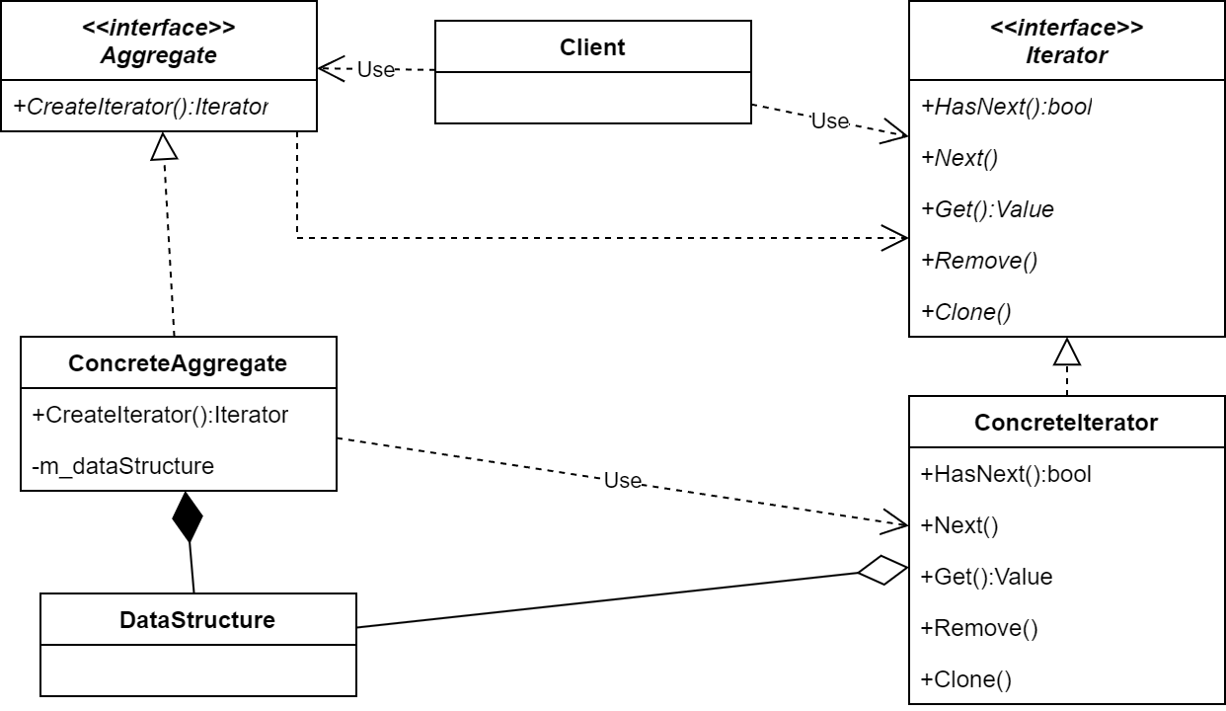
Структура паттерна
Наличие общего интерфейса удобно для клиента, т.к. клиент отделяется от реализации коллекции объектов.
Интерфейс Iterator должен быть реализован всеми итераторами. Перечень методов может варьироваться.
ConcreteAggregate содержит коллекцию объектов и реализует метод, который возвращает итератор для этой коллекции.
Каждая разновидность ConcreteAggregate отвечает за создание экземпляра ConcreteIterator, который может использоваться для перебора своей коллекции объектов.
Concrete Iterator отвечает за управление текущей позицией перебора .

Slide 24
Внешние и внутренние итераторы
Внешний итератор
Клиент управляет перебором, вызывая next() для перехода к следующему элементу
Внутренний итератор
Перебором элементов управляет итератор, клиент передает операцию, выполняемую над каждым элементом
Меньше гибкости
Проще в использовании

Slide 25
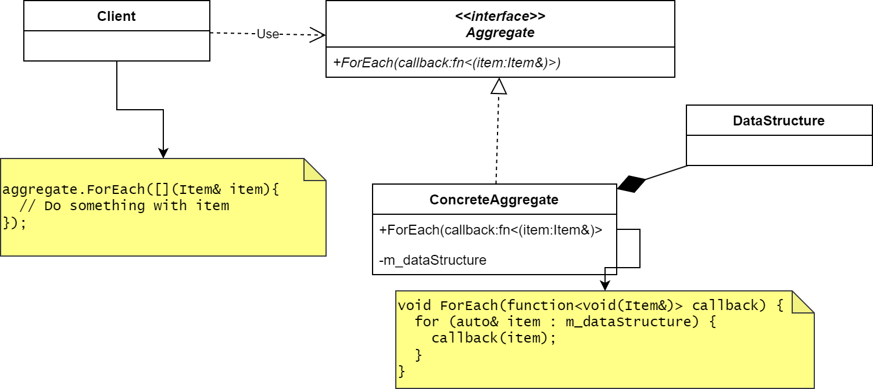
Внутренний итератор

Slide 26
Перебор в обратном направлении
Итератор может предоставлять методы для перехода к предыдущему элементу
Возможно создание реверсирующего итератора-адаптера, меняющего перебор элементов на противоположный
std::reverse_iterator

Slide 27
Вопросы?

Slide 28
Принцип единственной ответственности (Single Responsibility Principle)
Класс должен иметь только одну причину для изменения

